Slide 1
Dicionários Avançados:
Árvores Vermelho-Preto e AVL
Estruturas de Dados e Algoritmos(2023-2) – Profº Ígor Machado Coelho
Italo Leite Ferreira Portinho – aluno de Mestrado do PGC da UFF

Slide 2
Introdução
Dicionários
Árvores Binárias de Busca
Rotações
Árvore Vermelho-Preto
Árvore AVL
Comparação e aplicações

Slide 3
Introdução
Dicionários
  Oferecem operações de chave-valor
  Insert
  Delete
  Busca

Slide 4
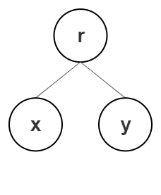
Introdução
Árvores Binárias de Busca
  Valores menores que r ficam à esquerda (x < r);
  Valores maiores que r ficam à direita (y > r);
  Percurso em-ordem
  Busca

Slide 5
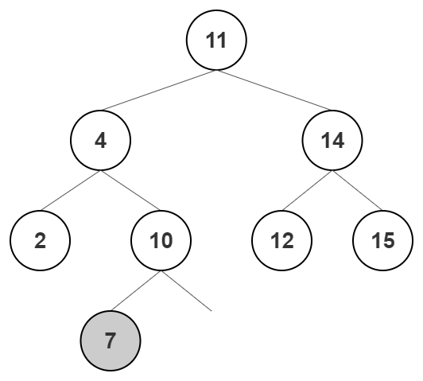
Introdução
Árvores Binárias de Busca
  Insert(7): seguir o caminho da busca até achar
  um ponteiro nulo;

Slide 6
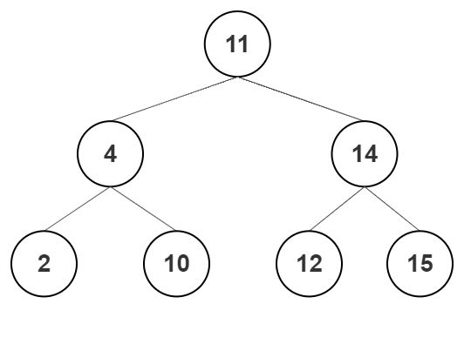
Introdução
Árvores Binárias de Busca
  Delete nó z folha: apenas apaga z;
z

Slide 7
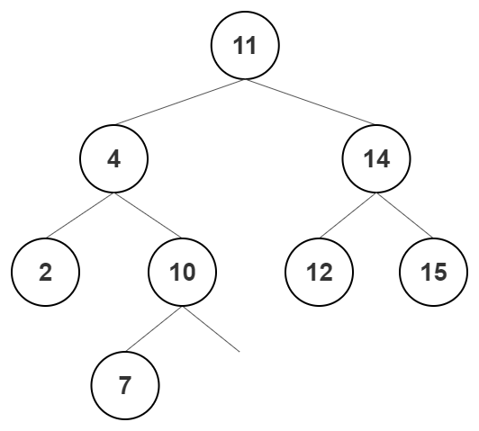
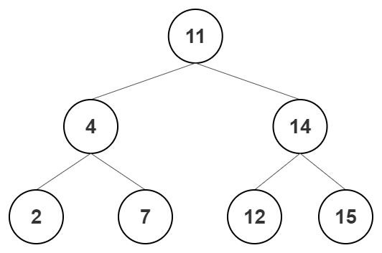
Introdução
Árvores Binárias de Busca
  Delete nó z, 1 filho: o pai de z aponta para o filho de z;
z

Slide 8
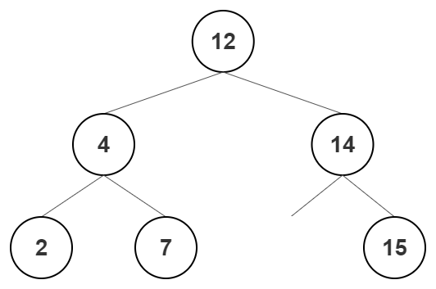
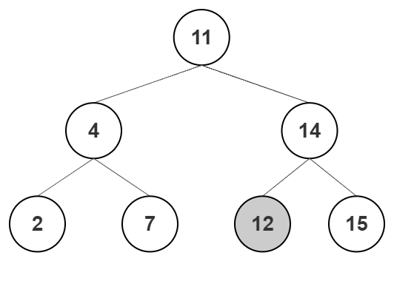
Introdução
Árvores Binárias de Busca
  Delete nó z, 2 filhos: z é substituído pelo seu sucessor;
z
z

Slide 9
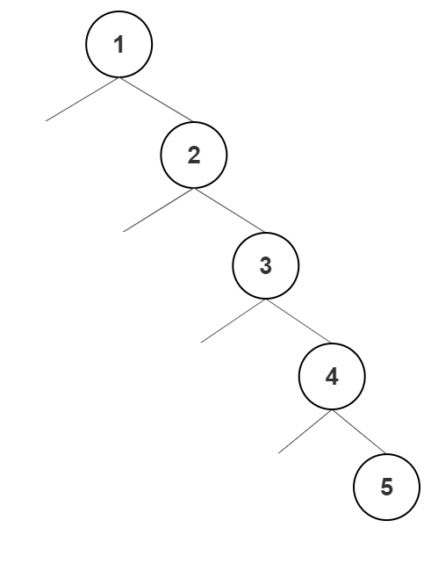
Introdução
Desbalanceamento:
  Operações insert e delete podem desbalancear a árvore;
  Inserir 1, 2, 3, 4, 5;

Slide 10
Introdução
Árvores binárias de busca auto-balanceáveis
  Utilizam rotações para rebalancear a árvore;
Árvore Vermelho-Preto
  Rotações e coloração dos nós;
Árvore AVL
  Rotações e fator de balanceamento;

Slide 11
Rotações
Rotações:
  Utilizadas tanto na árvore vermelho-preto quanto na AVL;
  Rotação à esquerda;
  Rotação à direita;

Slide 12
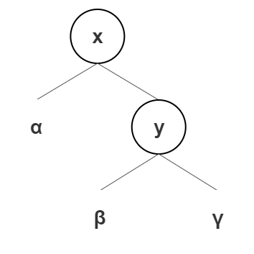
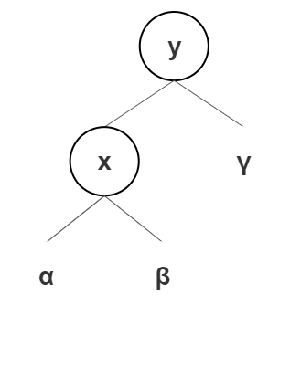
Rotações
Rotação à esquerda – LeftRotate(T, x):
  Percurso em-ordem
  Complexidade: O(1)

Slide 13
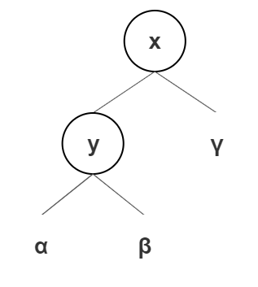

Rotações
Rotação à direita – RightRotate(T, x):
  Percurso em-ordem
  Complexidade: O(1)

Slide 14
Árvores Vermelho-Preto
Propriedades:
  Todo nó é vermelho ou preto
  A raíz é sempre preta;
  Toda folha NIL é preta;
  Se um nó é vermelho, ambos os filhos são pretos;
  Todo caminho de um nó até um folha tem o mesmo número de nós pretos;

Slide 15
Árvores Vermelho-Preto
Complexidade:
  Busca: O(lg_n)
  Insert: O(lg_n)
  Delete: O(lg_n)

Slide 16
Árvores Vermelho-Preto
enum color { RED, BLACK };
class NoArvore {
public:
int dado;
color cor;
NoArvore* esq;
NoArvore* dir;
NoArvore* pai;
};
class ArvoreRedBlack {
public:
NoArvore* raiz;
};
Implementação:
  Exemplo em C++:

Slide 17
Árvores Vermelho-Preto
Insert’s e Delete’s podem violar propriedades;
Rotações e recolorir nós para restabelecer as propriedades;

Slide 18
Árvores Vermelho-Preto
Insert(T, z):
  Começa semelhante à inserção numa ABB normal;
  Caso 0: z é raiz;
  Se o pai for vermelho, é preciso corrigir à violação:
    Caso 1: tio vermelho;
    Caso 2: tio preto, e z não é filho da mesma direção que o pai (triângulo);
    Caso 3: tio preto, e z, seu pai e avô estão na mesma direção (linha);

Slide 19
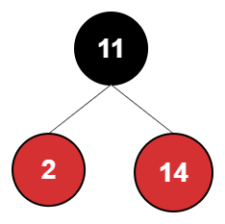
Árvores Vermelho-Preto
Insert(T, 15):

Slide 20
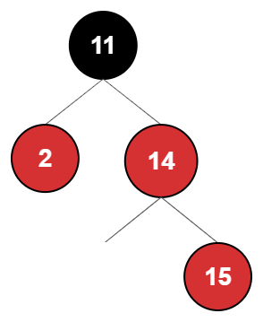
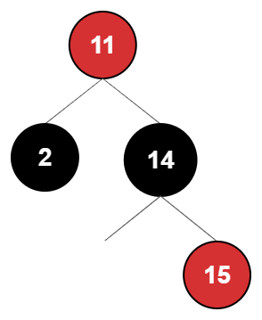
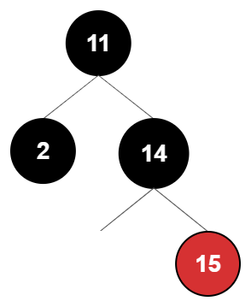
Árvores Vermelho-Preto
Insert(T, 15);
  Caso 1 (tio vermelho);
  Recolorir tio, pai e avô;
  Z = avô;
z
z

Slide 21
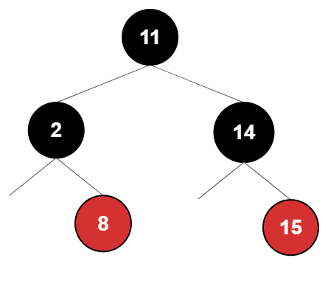
Árvores Vermelho-Preto
Insert(T, 7):

Slide 22
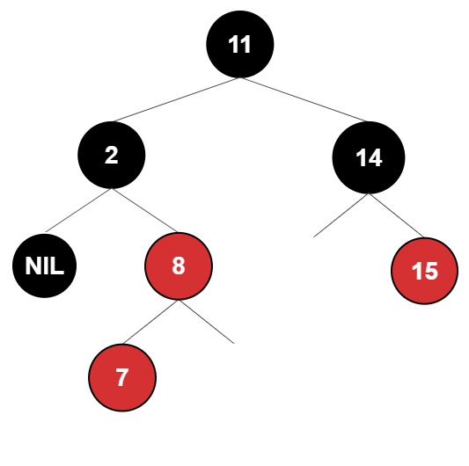
Árvores Vermelho-Preto
Insert(T, 7):
  Caso 2(z, pai e avô formam um triângulo)
    Z e seu pai não são filhos na mesma direção;
  Rotacionar z.pai na direção oposta de z;
  RightRotate(T, 8);
z

Slide 23
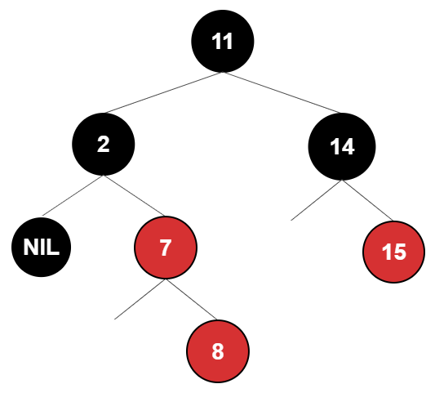
Árvores Vermelho-Preto
Insert(T, 7) - continuação:
  Caso 3 (z, pai e avô formam uma linha):
    Z e sei pai são filhos na mesma direção;
      z.pai.cor = PRETO;
      z.pai.pai.cor = VERMELHO;
    Rotacionar z.pai.pai(avô) na direção oposta de z;
    LeftRotate(T, 2);
z

Slide 24
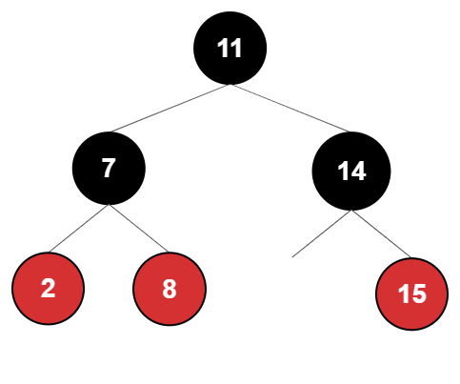
Árvores Vermelho-Preto
Insert(T, 7) – árvore final:

Slide 25
Árvores Vermelho-Preto
Delete:

Slide 26
Árvores Vermelho-Preto
FIXUP exemplo Delete

Slide 27
Árvores AVL
Balanceamento pela altura
Fator de balanceamento

Slide 28
Árvores AVL
Insert & fixup

Slide 29
Árvores AVL
Delete & fixup

Slide 30
Comparações Vermelho-Preto vs. AVL
Percurso AVL 1,44*O(lg_n)
  Fibonacci & razão áurea
Percurso Vermelho-Preto 2*O(lg_n)

Slide 31
Aplicações
Quando usar AVL
Quando usar Vermelho-Preto
Implementação de estruturas em LP’s
  C/C++
  Java
  C#

Slide 32
FIM
Fontes
Agradecimentos

